Slide 1

Solution
2021.07.12
Hanyuan Shi

Slide 2
Square
对于每个素数，它在每个数字中的指数的奇偶性必须是一样的，我们只要统计下是奇数多还是偶数多，直接快速幂就可以啦！

Slide 3
flip
正着做十分的毁灭，我们选择倒着做，就变得十分的简单。
对于每个刚插入的格子，往左往右我们都能知道往上往下能扩到什么地方，直接计算就行啦！

Slide 4
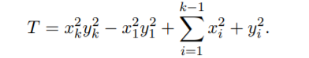
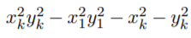
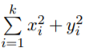
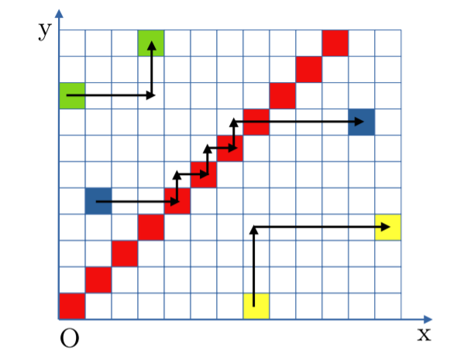
Go
路径(x1,y1)….(xk,yk)的花费长这样
我们把和起点和终点有关的项 拿掉，相当于我们要最小化
假设x1<=x2 && y1<=y2 or x1>=x2 && y1>=y2，情况长这样
Otherwise, 先往下再往右

Slide 5
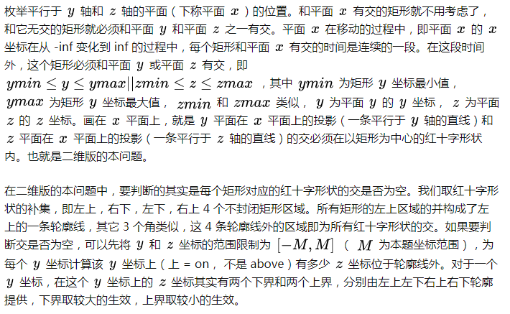
cake

Slide 6
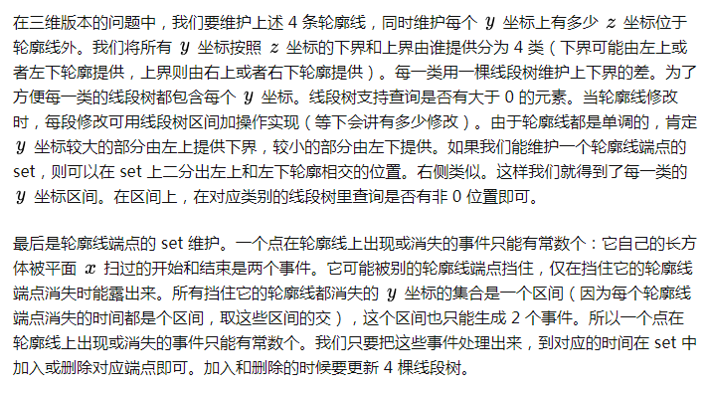
cake

